Slide 2
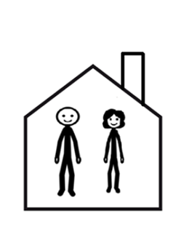
Nos quedamos
en casa

Slide 3
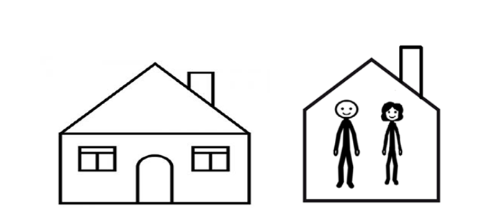
Apnabi etxean

